Slide 1
系统设计和数据库设计答辩
Project Name: 宠物之家 Project Team:汪星人猫咪联盟
第4组
2024-04-22
Notes:
大家好，我是XXX，今天非常荣幸能够在这里与大家分享我们的项目“宠物之家”以及我们的团队汪星人猫咪联盟 首先，我想引用一句名言：“家有一猫，如获至宝” 这句话充分表达了我们团队对于宠物的热爱和对宠物生活的向往 我们的项目“宠物之家”，就是希望能够为所有的宠物爱好者提供一个温馨、舒适、充满爱的家 我们的团队由一群热爱宠物，充满热情和责任感的汪星人和猫咪组成 我们共同的目标是让每一位宠物在这个家里都能找到属于自己的位置，享受到关爱和尊重 在这里，我们将与大家一起分享我们的创意、想法和实践，共同打造一个属于我们所有人的宠物之家

Slide 2
01
引言
02
系统体系结构设计
目录
03
系统功能模块
Content
04
用例图、类图设计
05
接口设计
06
系统安全与权限设计
Notes:
1. 引言：简要介绍项目背景和目的，激发听众的兴趣 2. 系统体系结构设计：介绍系统的整体架构，包括主要模块和它们之间的交互关系 3. 系统功能模块：详细描述系统的各个功能模块及其作用，让听众对系统有更全面的了解 4. 用例图：展示系统中的主要用例和它们之间的关系，帮助听众理解系统的功能范围 5. 类图设计：介绍系统的类和它们之间的关系，以及相关的设计决策 6. 接口设计：说明系统中的主要接口及其功能，为听众展示系统的可扩展性和灵活性 7. 系统安全与权限设计：介绍系统的安全策略和权限管理机制，确保系统的安全性和可靠性 8. 引言：再次强调项目的目的和背景，为接下来的演讲做铺垫 9. 系统体系结构设计：详细描述系统的各个模块和它们的交互关系，让听众对系统有更深入的了解 10. 系统功能模块：具体阐述每个功能模块的实现细节和关键点，让听众更好地理解和评估系统的功能 11. 用例图：补充一些额外的用例和细节，加深听众对系统功能范围的认识 12. 类图设计、接口设计和系统安全与权限设计：简述这三个方面的设计考虑和决策，展示系统的全面性和专业性

Slide 3
1 用户端功能模块
1.今日发帖：登录查看，热点追踪
登录：发帖：查看帖子：今日热点： 2.查看关注up主宠物分区空间：关注宠物分区
查看关注的up主的空间： 个人空间： 搜索： 宠物分区： 3.《宠百科：宠物地图》
宠物百科： 地图：
Notes:
首先，我想先跟大家介绍一下“今日发帖”的功能 这个功能包括登录查看、热点追踪以及发帖三个部分 用户可以登录后查看今日热点，同时也可以根据自己的兴趣发帖，与其他用户互动 其次，我们还有“查看关注up主宠物分区空间”和“关注宠物分区查看关注的up主的空间”的功能 用户可以进入自己关注的up主的个人空间，了解他们的宠物生活，也可以通过搜索功能在宠物分区中寻找感兴趣的内容 最后，我想介绍一下我们的《宠百科：宠物地图》和宠物百科中的“地图”部分 这是一个非常实用的功能，用户可以通过它了解宠物的地理位置和活动轨迹，帮助用户更好地照顾宠物 总的来说，我们的用户端功能模块旨在为用户提供一个互动、实用、有趣的平台，让用户可以更好地了解和关注宠物生活 希望这些功能能够满足大家的期待，也欢迎大家在使用过程中提出宝贵的意见和建议

Slide 4
01
引言
introduction
Notes:
大家好，今天我要给大家讲的是我的PPT的第一章节——引言 在这一章节中，我将介绍我的研究背景、目的和意义，以及整个PPT的内容安排

Slide 5
1编写目的
1.宠物之家项目系统设计说明书：结构、模块、类图、接口与安全权限
本说明书旨在对“宠物之家”项目系统设计进行说明。主要介绍系统的结构设计、功能模块设计、类图设计、接口设计和系统安全与权限设计。提供系统架构的详细描述，包括系统的组件、它们之间的关系以及它们如何协同工作以满足项目需求。为开发团队提供必要的技术细节，确保开发工作可以按照设计要求顺利进行。 2.系统使用说明书：针对开发、测试、维护人员的参考
本说明书的读者：系统开发人员、系统测试人员、系统维护人员
Notes:
今天我来为大家讲解一下我们的宠物之家项目系统设计说明书以及系统使用说明书 首先，我们来看看宠物之家项目系统设计说明书 我们的项目旨在构建一个宠物之家系统，它涵盖了系统的结构设计、功能模块设计、类图设计、接口设计和系统安全与权限设计 这个设计说明书旨在详细描述系统的架构，包括系统的组件、它们之间的关系以及它们如何协同工作以满足项目需求 这不仅为开发团队提供了必要的技术细节，也确保了开发工作可以按照设计要求顺利进行 接下来，我们来看看系统使用说明书 这个说明书主要是针对我们的开发人员、测试人员和运维人员 我们需要了解如何使用这个系统，如何测试它，以及如何维护它

Slide 6




2 项目背景
宠物市场增长迅速
近年来，全球宠物市场年复合增长率超过5%，显示出强大的市场潜力。
汪星人猫咪联盟团队优势
汪星人猫咪联盟拥有专业的宠物护理知识和丰富的市场运营经验，为项目的成功提供了有力保障。 软件名称：宠物之家 项目开发团队：汪星人猫咪联盟
Notes:
首先，让我们来了解一下项目的背景 近年来，全球宠物市场年复合增长率超过5%，显示出强大的市场潜力 在这个背景下，汪星人猫咪联盟团队决定开发一款名为“宠物之家”的软件，以专业的宠物护理知识和丰富的市场运营经验为项目的成功提供了有力保障 接下来，我们将详细介绍这个项目的软件名称、开发团队以及一些关键的关键词

Slide 7
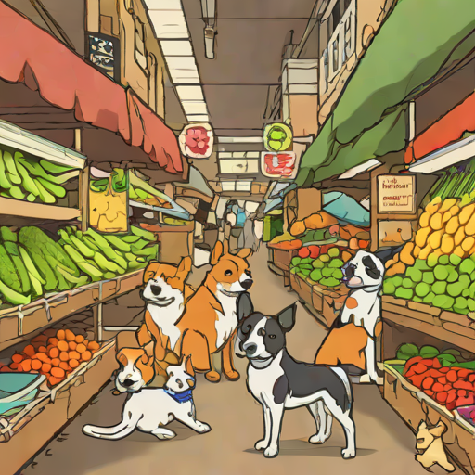
3 参考资料
1.宠物市场持续增长
据统计，近年来宠物市场规模逐年上升，增长率超过5%，显示宠物之家项目具有巨大市场潜力。 2.汪星人猫咪联盟团队专业
汪星人猫咪联盟由资深宠物行业人士组成，具备丰富的行业经验，为项目成功提供了有力保障。
Notes:
首先，我们来看一下宠物市场的情况 据统计，近年来宠物市场规模逐年上升，增长率超过5%，这是一个非常可喜的数字 随着人们生活水平的提高，越来越多的人选择养宠物来陪伴自己，同时也愿意为宠物的健康和幸福投入更多的金钱和时间 这意味着宠物市场具有巨大的潜力，我们宠物之家项目将有很大的发展空间 接下来，我想和大家分享一下汪星人猫咪联盟团队 这个团队由资深宠物行业人士组成，具备丰富的行业经验，为我们的项目成功提供了有力保障 我相信有了这样一个专业团队的帮助，我们的项目一定能够取得成功 总的来说，宠物市场持续增长，我们宠物之家项目有着巨大的市场潜力，而汪星人猫咪联盟团队的专业性和经验将为我们的项目成功提供有力保障

Slide 8
02
系统体系结构设计
System Architecture Design
Notes:
现在我们进入的是系统体系结构设计章节，这是我们课程中的重要部分 这个章节将带领我们深入了解系统体系结构设计的概念、原则和方法 在这里，我们将探讨如何设计一个系统以满足特定的需求，如何平衡系统性能和可扩展性，以及如何处理系统中的复杂性和不确定性 请大家跟随我的讲解，一起探索这个充满挑战和机遇的领域 以上就是我为您生成的演讲备注文本，希望对您有所帮助

Slide 9
1 体系结构设计
1.前端：双端Web应用，HTTP控制层：同时管理端/用户端，请求接收与数据返回
前端：管理端web，用户端web，请求：http控制层：管理端，用户端。接受前端请求，返回请求数据 2.业务层与管理端、数据访问层与数据库的关系简述
业务层：管理端：数据访问层：数据库：
Notes:
一、体系结构设计 1. 前端：双端Web应用，HTTP控制层 前端主要负责管理端web和用户端web，同时接收和处理来自前端的请求，并返回数据 HTTP控制层则负责管理前端请求，包括接收请求和返回数据 业务层与管理端、数据访问层与数据库的关系 业务层主要负责业务逻辑的处理，包括数据访问层和数据库之间的交互 管理端则负责系统管理和运维工作，数据访问层则是负责与数据库进行交互，实现数据的存储和读取 二、业务层简述 业务层是整个系统中的核心部分，它负责处理业务逻辑，包括但不限于数据处理、业务规则的制定和执行等 三、总结 整个体系结构中，前端负责接收和处理来自用户的请求，管理端负责系统管理和运维工作，数据访问层负责与数据库进行交互，业务层则是整个系统的核心部分，负责处理业务逻辑 三者之间相互协作，共同保证系统的稳定性和可靠性 以上是我为您的PPT所准备的演讲备注文本，希望能够对您有所帮助

Slide 10

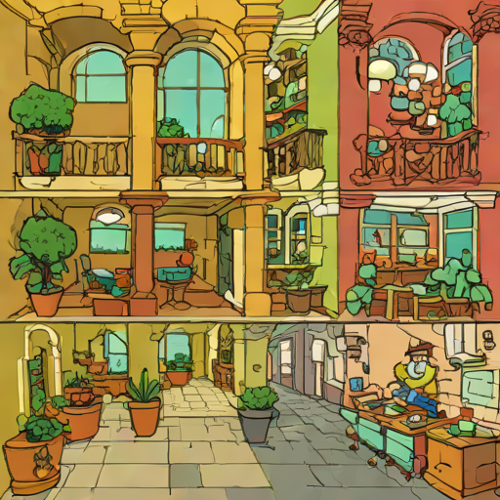

2 结构层次关系说明
1.前端管理用户交互接口简述
前端：负责网页界面的显示，获取用户的请求数据并传递给后端。前端分为管理端和用户端两部分。 接口： 2.请求处理层与业务处理层分工合作
控制层：用来接受前端发来的请求和数据，选择合适的业务层进行数据处理并返回给前端数据。 业务层：负责处理由控制层传递来的数据，调用数据访问层的接口查询数据库，将得到的数据进行处理然后返回给控制层。 3.数据访问层与数据库的关系
数据访问层：负责对数据库进行查询、插入、修改、删除操作。 数据库：负责存储网站的所有数据。
Notes:
首先，我们来看前端管理用户交互接口 前端负责网页界面的显示，获取用户的请求数据并传递给后端 前端分为管理端和用户端两部分 而接口则分为请求处理层与业务处理层，分工合作 控制层接受前端发来的请求和数据，选择合适的业务层进行数据处理并返回给前端数据 业务层负责处理由控制层传递来的数据，调用数据访问层的接口查询数据库，将得到的数据进行处理然后返回给控制层 最后，我们来看数据访问层与数据库的关系 数据访问层负责对数据库进行查询、插入、修改、删除操作 而数据库则负责存储网站的所有数据

Slide 11
03
系统安全与权限设计
System security and permission design
Notes:
现在，让我们首先来谈谈系统安全 系统安全是指保护系统不受未经授权的访问和破坏，以确保系统的正常运行和数据的完整性 我们需要采取一系列措施来确保系统的安全性，如加密数据、设置防火墙、定期更新系统和软件等 接下来，我们来谈谈权限设计 权限设计是指为系统中的不同用户分配不同的权限，以防止未经授权的访问 我们需要根据用户的需求和角色分配不同的权限，以确保只有授权用户能够访问和操作系统中的数据 同时，我们还需要定期审查和更新权限设置，以确保其与组织的需求和法规保持一致

Slide 12
系统安全与权限设计
防止常见安全威胁
安全审计与监控
针对常见的安全威胁（如SQL注入、跨站脚本攻击等）进行相应的防护措施，比如输入验证、输出编码、参数化查询等。 对系统进行安全漏洞扫描和漏洞修复，及时更新和升级系统组件和依赖库，以确保系统不受已知漏洞的影响。
数据加密
身份认证与访问控制
设计安全审计日志功能，记录用户的操作行为以及系统的安全事件，用于追踪和分析安全事件。 配置安全监控系统，实时监测系统的运行状态和安全事件，及时发现并应对安全威胁。
对敏感数据进行加密存储，确保即使数据库被非法访问，也无法获取到明文数据。 在数据传输过程中采用加密协议（如HTTPS）保障数据传输的安全性。
设计用户身份认证机制，确保只有经过身份验证的用户才能访问系统。 设计访问控制机制，包括基于角色的访问控制（RBAC）、基于权限的访问控制（ABAC）等，以确保用户只能访问其被授权的资源和功能。
Notes:
首先，我们需要设计用户身份认证机制，确保只有经过身份验证的用户才能访问系统 接下来，我们需要设计访问控制机制，包括基于角色的访问控制（RBAC）和基于权限的访问控制（ABAC），以确保用户只能访问其被授权的资源和功能 此外，我们需要对敏感数据进行加密存储，确保即使数据库被非法访问，也无法获取到明文数据 在数据传输过程中，我们应采用加密协议（如HTTPS）来保障数据传输的安全性 同时，我们还需要设计安全审计日志功能，记录用户的操作行为以及系统的安全事件，用于追踪和分析安全事件 此外，我们还应配置安全监控系统，实时监测系统的运行状态和安全事件，及时发现并应对安全威胁 最后，针对常见的安全威胁（如SQL注入、跨站脚本攻击等），我们需要进行相应的防护措施，比如输入验证、输出编码、参数化查询等 同时，我们需要对系统进行安全漏洞扫描和漏洞修复，及时更新和升级系统组件和依赖库，以确保系统不受已知漏洞的影响

Slide 13
04
系统功能模块
System functional modules
Notes:
我们将深入探讨系统功能模块的设计和实现 我们将详细介绍各个模块的功能、作用以及如何将其整合到整个系统中By ChatPPT-14:35]

Slide 14
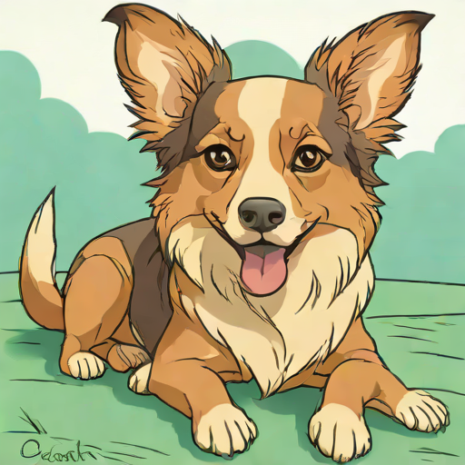

2 管理端功能模块
1.宠物之家项目具有创新性
通过引入先进科技，如智能喂食器和健康监测设备，为宠物提供个性化的关怀，满足市场不断增长的需求。 2.汪星人猫咪联盟具有社会责任感
管理员登录：帖子管理：统计数据：评论管理：用户管理：管理员管理：
Notes:
管理员登录、帖子管理、统计数据、评论管理、用户管理以及管理员管理等功能模块

Slide 15
05
用例图、类图设计
Use case diagram and class diagram design

Slide 16
1 用例图
宠物之家项目需求明确
汪星人猫咪联盟团队专业
经过市场调研，宠物之家项目明确服务宠物主人与宠物，提供健康饮食、日常护理等一站式服务，满足宠物市场不断增长的需求。
01
02
团队由资深宠物营养师、兽医组成，确保项目提供专业级的产品与服务，满足宠物主人对品质的追求。
Notes:
经过市场调研，我们发现宠物市场正在不断增长，需要提供健康饮食、日常护理等一站式服务 我们的项目正是为了满足这一需求，为宠物主人和宠物提供服务

Slide 17
2 类图
宠物之家项目的必要性
类图设计的价值
随着社会宠物保有量的逐年增长，专业宠物服务平台需求迫切，预计市场规模将突破百亿元。
类图设计有效梳理了项目中的类和对象关系，提高了代码的可读性和可维护性，降低了开发风险。
01
04
汪星人猫咪联盟的团队优势
02
03
用例图设计的重要性
团队成员具备丰富的宠物护理经验，专业背景强，能有效应对各种宠物护理挑战。
通过用例图设计，清晰展示了宠物之家项目的功能需求和使用场景，为开发提供了明确指导。

Slide 18
06
接口设计
interface design
Notes:
在这个章节中，我们将讨论如何设计接口，包括接口类型、接口参数、接口调用方式

Slide 19


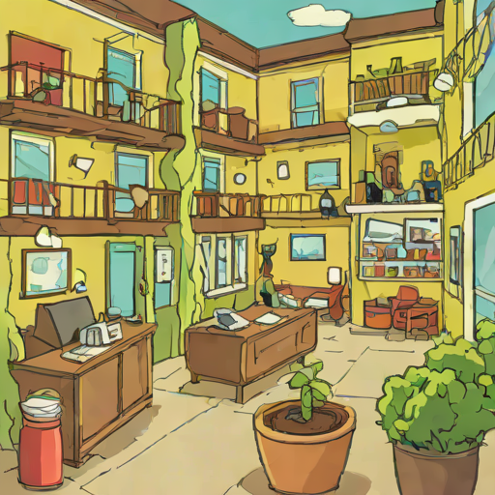
1 用户端接口设计
1.用户中心 登录注册、个人资料
用户登录用户注册修改个人资料 2.个人帖子管理空间发帖详情总结
查看个人帖子管理空间 发帖 帖子详情 3.个人空间动态：修改/删除帖子
查看个人空间修改个人帖子删除个人帖子 4.个人空间的重要性与关注空间的重要性
关注个人空间
Notes:
这部分内容主要围绕着用户中心展开，包括登录注册、个人资料、用户登录、用户注册、修改个人资料等几个方面 其中个人帖子管理空间发帖详情、个人空间动态：修改/删除帖子以及查看个人空间修改个人帖子删除个人帖子是其中的重点 从这些内容中我们可以看出，用户端接口设计的核心在于提供方便快捷的用户体验，让用户能够更好地使用产品 而个人空间的重要性则在于它为用户提供了一个展示自我、交流互动的平台，同时也为用户提供了更加丰富的功能和体验

Slide 20


2 管理端接口设计
1.管理员删除用户及查看评论列表管理
用户管理删除用户查看评论列表 2.评论管理：审核、删除与查看标题
查看评论详情审核评论删除评论 3.参考标题：浏览帖子列表/审核帖子详情
查看帖子列表查看帖子详情审核帖子 4.管理员登录管理界面
管理员登录
Notes:
首先，我们来看看管理端接口的设计 首先，管理员需要能够删除用户并查看评论列表 管理员需要拥有足够的权限来管理用户，包括删除用户，查看评论列表等 同时，管理员也需要能够查看评论详情，审核评论，删除评论 这些功能将帮助我们更好地管理用户和评论 接下来，我们需要查看帖子列表和审核帖子详情 管理员需要能够浏览帖子列表，并审核帖子详情 这有助于我们了解社区的发展状况，同时也能保证社区内容的真实性和质量 最后，管理员需要登录管理界面 这是任何管理系统的基础功能，它提供了对系统的唯一访问途径，有助于我们更好地管理和维护系统 总的来说，管理端接口的设计是为了方便管理员更好地管理社区，确保社区的稳定和健康发展

Slide 21
THANK YOU
Project Name: 宠物之家 Project Team:汪星人猫咪联盟
第4组
2024-04-22

